Slide 1

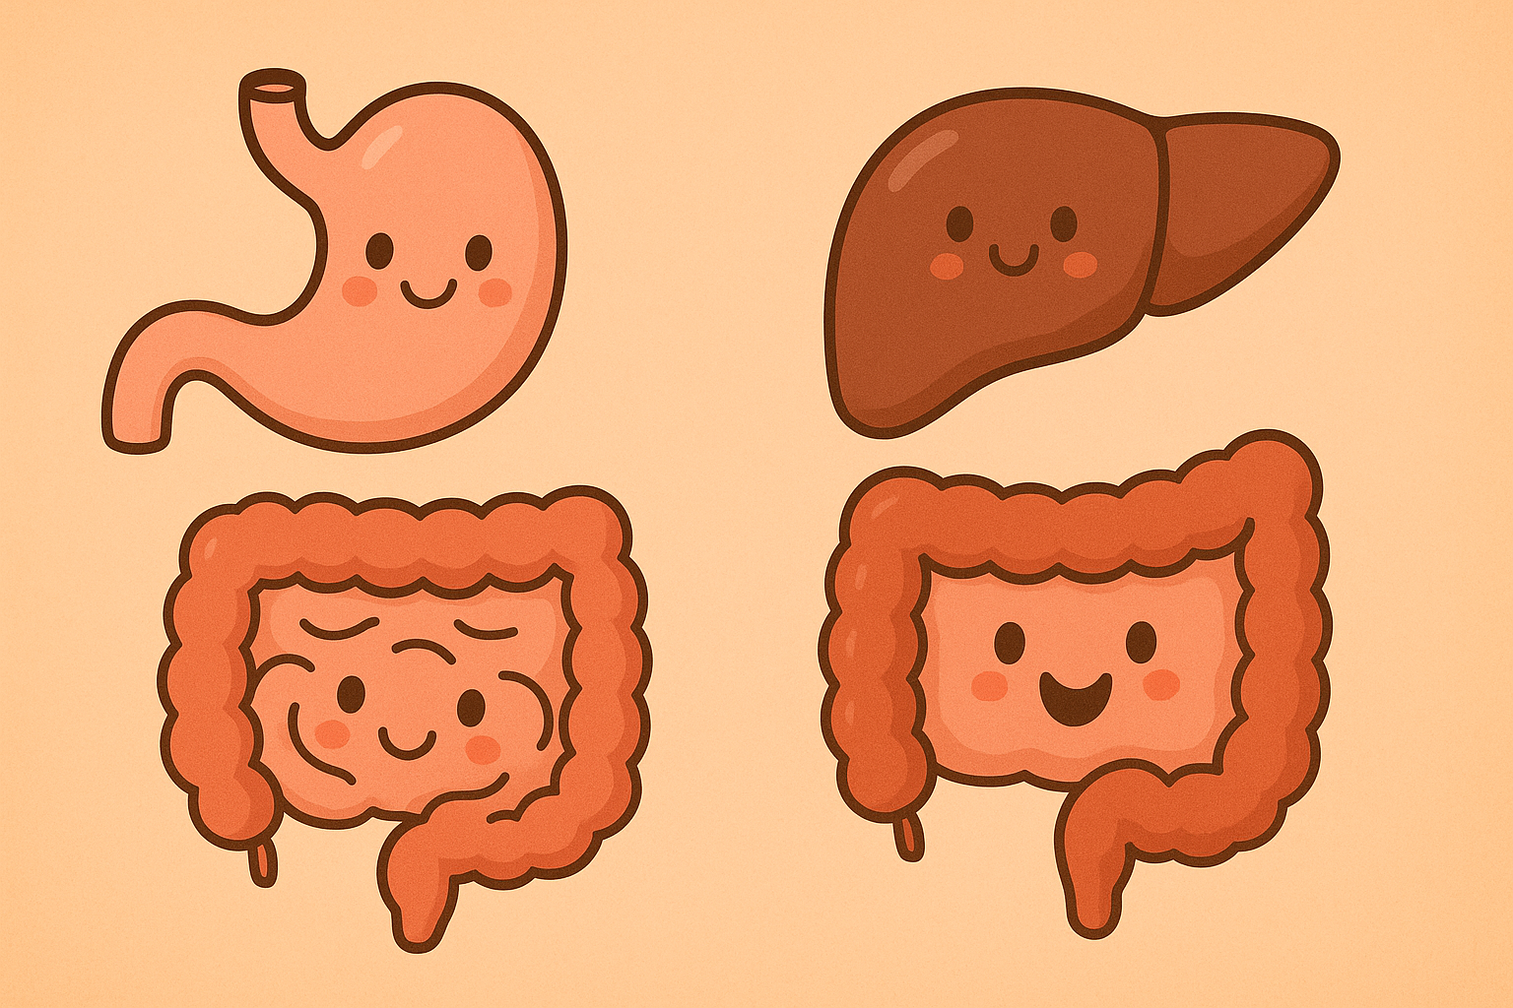

CHÀO MỪNG QUÝ THẦY CÔ GIÁO VÀ CÁC EM HỌC SINH ĐẾN VỚI TIẾT HỌC HÔM NAY!!
GV: Nguyễn Thị Huyền Trâm

Slide 2
CHÀO MỪNG QUÝ THẦY CÔ GIÁO VÀ CÁC EM HỌC SINH ĐẾN VỚI TIẾT HỌC HÔM NAY!!

Slide 3

KHỞI ĐỘNG
Trò chơi: “Giai điệu tiêu hóa!”
Luật chơi:
- Các nhóm vừa lắng nghe một bài hát vừa ghi lại tên các cơ quan được nhắc đến trong bài hát.
- Yêu cầu khi bài hát kết thúc các nhóm dừng bút. Nhóm nào ghi được nhiều đáp án đúng và nhanh nhất sẽ là nhóm chiến thắng!
miệng, họng, thực quản, dạ dày, tuyến vị, gan, mật, ruột non, ruột già, trực tràng, hậu môn, tuyến nước bọt, tụy

Slide 4
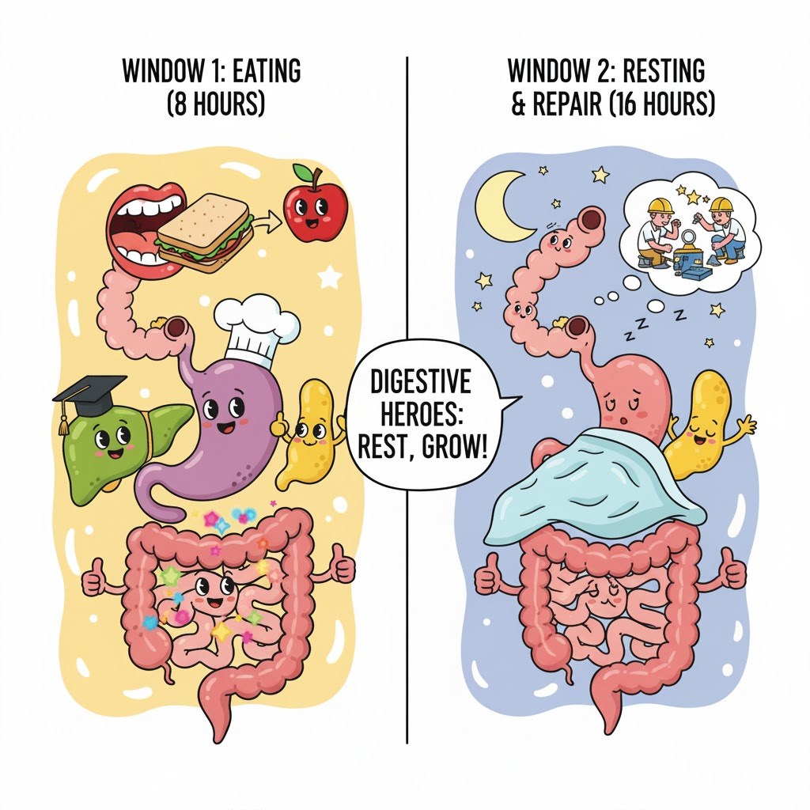
BÀI 29:
DINH DƯỠNG VÀ TIÊU HÓA Ở NGƯỜI (tt)

Slide 5
DINH DƯỠNG VÀ CHẾ ĐỘ DINH DƯỠNG HỢP LÍ
CẤU TẠO VÀ CHỨC NĂNG CỦA HỆ TIÊU HÓA
BẢO VỆ HỆ
TIÊU HÓA
I.
II.
III.

Slide 6
III. BẢO VỆ HỆ TIÊU HÓA
2
1

Slide 7
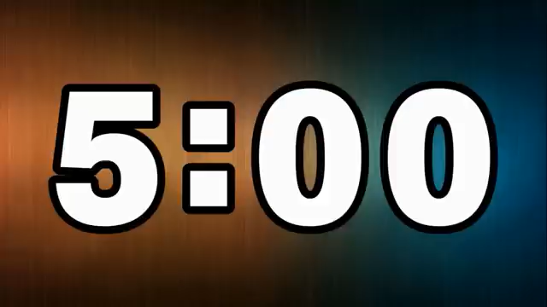
1. An toàn vệ sinh thực phẩm
PHIẾU HỌC TẬP SỐ 5 (5 phút)
1. Thực phẩm bị ô nhiễm là thực phẩm chứa ……………….. vượt ngưỡng cho phép, thuốc …………….. thực vật, chất …………. và chất …………… thực phẩm, … 2. - Một số nguyên nhân gây mất an toàn vệ sinh thực phẩm: …………………………………… - Sử dụng thực phẩm ô nhiễm có thể gây ra: ……………………………………………………...... 3. An toàn vệ sinh thực phẩm là …………………………………………………………...……………… Biện pháp giữ vệ sinh an toàn thực phẩm:
2
Khâu | Biện pháp
____________ ____________ | Tuân theo tiêu chuẩn kĩ thuật, không lạm dụng thuốc trừ sâu, phân bón hóa học, …
Vận chuyển và bảo quản | ____________________________________________________ ____________________________________________________
________________________ | Chọn thực phẩm tươi, rõ nguồn gốc, còn hạn sử dụng; chế biến hợp vệ sinh, …
1

Slide 8
1. An toàn vệ sinh thực phẩm
PHIẾU HỌC TẬP SỐ 5
1. Thực phẩm bị ô nhiễm là thực phẩm chứa ____________ vượt ngưỡng cho phép, thuốc __________ thực vật, chất ____________ và chất _____________ thực phẩm, …
2.
- Một số nguyên nhân gây mất an toàn vệ sinh thực phẩm:
- Sử dụng thực phẩm ô nhiễm có thể gây ra:
kim loại nặng
bảo vệ
phụ gia
bảo quản
2
Thực phẩm chứa kim loại nặng, thực phẩm chứa chất phụ gia, chất bảo quản, chứa các chất không được phép sử dụng, thực phẩm ôi thiu, biến chất, thực phẩm chứa độc tố tự nhiên, …
1
tiêu chảy, đau bụng, ngộ độc, ung thư, …

Slide 9
1. An toàn vệ sinh thực phẩm
PHIẾU HỌC TẬP SỐ 5
3. An toàn vệ sinh thực phẩm là
các điều kiện và biện pháp cần thiết để đảm bảo thực phẩm không gây hại cho sức khỏe của con người.
2
1

Slide 10
1. An toàn vệ sinh thực phẩm
PHIẾU HỌC TẬP SỐ 5
Biện pháp giữ vệ sinh an toàn thực phẩm:
Khâu | Biện pháp
________________________ | Tuân theo tiêu chuẩn kĩ thuật, không lạm dụng thuốc trừ sâu, phân bón hóa học, …
Vận chuyển và bảo quản | ______________________________________________________________________________________
________________________ | Chọn thực phẩm tươi, rõ nguồn gốc, còn hạn sử dụng; chế biến hợp vệ sinh, …
Sản xuất
2
Phân loại, đóng gói, lựa chọn phương pháp bảo quản và vận chuyển phù hợp, …
Sử dụng và chế biến
1

Slide 11
1. An toàn vệ sinh thực phẩm
Các điều kiện và biện pháp cần thiết để đảm bảo thực phẩm không gây hại cho sức khỏe của con người.
An toàn vệ sinh thực phẩm
Khái niệm
2
Biện pháp
Khâu sản xuất
Khâu vận chuyển và bảo quản
Khâu sử dụng và chế biến
1

Slide 12
2. Phòng bệnh về tiêu hóa
HOẠT ĐỘNG NHÓM
NHÓM 1: BỆNH SÂU RĂNG
b
NHÓM 2: VIÊM LOÉT
DẠ DÀY – TÁ TRÀNG
NHÓM 3: BIỆN PHÁP
BẢO VỆ HỆ TIÊU HÓA
a

Slide 13




Chế độ dinh dưỡng hợp lí; xây dựng chế độ ăn uống lành mạnh
Tạo bầu không khí vui vẻ khi ăn; luyện tập TDTT phù hợp
PHÒNG BỆNH
Thực hiện an toàn vệ sinh thực phẩm; vệ sinh răng miệng đúng cách
Uống đủ nước, bổ sung chất xơ, lợi khuẩn; hạn chế sử dụng chất kích thích

Slide 14

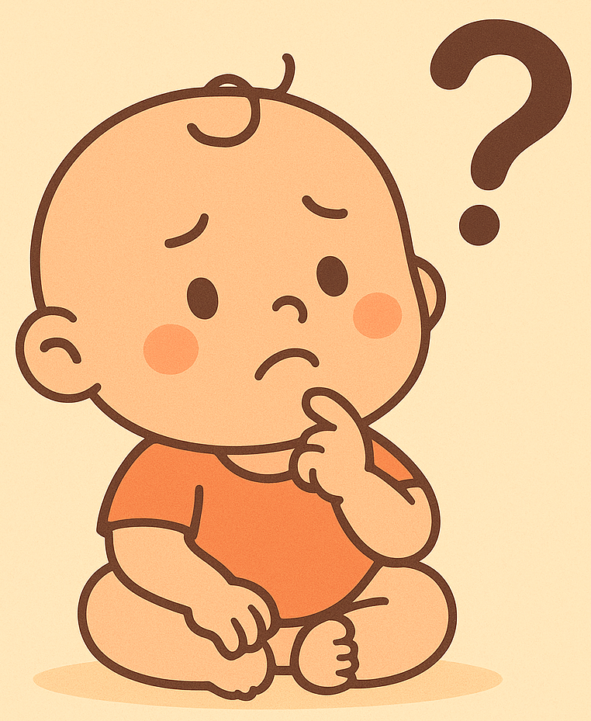
GD BVMT
Tạo ra một môi trường sống xanh, sạch sẽ hạn chế tình trạng nhiễm khuẩn vào thức ăn, góp phần bảo vệ hệ tiêu hoá.
 Bảo vệ môi trường nước, đất bằng cách sử dụng hợp lý thuốc bảo vệ thực vật, phân bón để có được lương thực, thực phẩm an toàn cho sức khoẻ.
Để có thực phẩm an toàn vệ sinh theo em chúng ta nên làm gì?

Slide 15

LUYỆN TẬP
Sử dụng mã Q – CARD để trả lời các câu hỏi trắc nghiệm trên Quizziz

Slide 16

VẬN DỤNG
Bài tập về nhà
Thực hiện dự án điều tra tỉ lê mắc bệnh sâu răng tại trường em đang học theo các bước điều tra ở bài 28, trang 135.
2. Trình bày các phương pháp bảo quản và chế biến thực phẩm gia đình em thường sử dụng. Trong đó, phương pháp nào an toàn? Phương pháp nào có thể gây mất an toàn vệ sinh thực phẩm? Vì sao?
3. Em và những người thân trong gia đình thường thực hiện biện pháp nào để bảo vệ đường tiêu hóa?

Slide 17


a peaceful new day!

